Slide 1

تطبيقات الحاسوب في أدرة الإعمال
نظام المرتبات والأجور

Slide 2
المحتويات:
مدخل
الفوائد من النظام
وظائف النظام
مزايا النظام
شاشات النظام

Slide 3
مدخل:
الهدف من هذا النظام هو أتاحه الفرصة للمستخدم والسيطرة الكاملة على مرتبات العاملين بالمنشاة والقدرة على إدخال الاستحقاقات والاستقطاعات بلاضافة إلى أي متغيرات شهرية كما يتح النظام للمستخدم أيضا استعراض مرتب موظف أو مجموعة من الموظفين مع توضيح مفردات المرتب بلاضافة لطباعة كافة التقارير المطلوبة . ونظام المرتبات والأجور هو نظام مكمل لنظام العملاء والموردين ونظام الحسابات العامة .

Slide 4
الفوائد من نظام:
1- تسھيل وتنظيم احتساب وصرف الرواتب والمستحقات الشھريه والأجور اليومية واقتطاع المبالغ الواجب توريدھا الى الجھات الرسمية والحكومية عن المنشأة وموظفيھا
2- الاحتفاظ بسجلات شاملة عن المستحقات المالية المصروفة للموظفين خلال فترات عملھم لدى المنشأة وتفاصيل ھذه المستحقات وطرق احتسابھا وصرفھا.
3- تثبيت الأثر المالي لجميع الحركات المالية التي تتم على الموظفين في السجلات المالية للشركة وتوزيعھا على الحسابات حسب طبيعتھا ونوع المصاريف التابعة لھا كل حركة او جزء من حركة

Slide 5
وظائف النظام
1- احتساب ساعات وأيام العمل الإضافي وتسجيل اثرھا المالي على الموظفين وأضافته الى مستحقاتھم الشھرية عند الاستحقاق والصرف.
2- احتساب الرواتب االاضافية والمكافآت الدورية والسنوية وعمولات المبيعات وتسجيل اثرھا المالي على الموظفين وأضافته الى مستحقاتھم الشھرية عندا الاستحقاق والصرف
3- احتساب نھاية الخدمة للموظفين بما له وما عليه من رواتب وأجور ومكافآت وبدلات ومستحقات واقتطاعات أخرى وإصدار التقارير والمخالصات المالية بذلك
4- الاستعلام وإصدار التقارير الحالية والتاريخية والإحصائية حول المبالغ المدفوعة للموظفين والمبالغ المقتطعة منھم بكل تفاصيله وأسباب الدفع والاقتطاع وكل الحركات المالية التي تمت عليھا خلال فترة عملھم لدى المنشأة.

Slide 6
5-احتساب الرواتب الشھريه والأجور والعلاوات المستحقة للموظفين عن إعمالھم الشھريه، وإصدار كشوفات الرواتب للموظفين والكشوف المالية اللازمة للصرف
6-احتساب واقتطاع الضرائب والرسوم الحكومية والتأمينات الاجتماعية والصحية لكل موظف وإصدار الكشوف اللازمة لتوريد المبالغ المقتطعة للجھات المعنية.
7-تسجيل، اعتماد، وصرف السلف النقدية للموظفين وجدولة اقتطاعھا على دفعات من المستحقات الشھريه للموظف مع إمكانية تأجيل دفعات او تقديم سداد دفعات غير مستحقة حسب الحاجة
8-احتساب دوام الموظفين و اجازاتھم ومغادراتھم وعطلھم الرسمية والغير رسمية وتسجيل اثرھا المالي على الموظفين واقتطاعه من مستحقاتھم الشھرية عند الاستحقاق والصرف

Slide 7
مزايا النظام:
تحويل الرواتب: حيث يمكن تعريف البنوك التي تتعامل مع الموظفين وتعريف حسابات كل موظف لدى ھذه البنوك وإصدار الكتب اللازمة لبنك المنشأة للعمل على تحويل الرواتب من حساب المنشأة الى حسابات الموظفين لدى بنك كل منھم أليا
احتساب الدوام الآلي: وذلك من خلال القدرة على الربط مع ساعات مراقبة الدوام او أنظمة الدخول والخروج التي تعمل على تسجيل الأوقات لكل موظف وسحب بياناتھا الى النظام واحتساب الإجازات والمغادرات وأيام ًالعمل وإنشاء الحركات اللازمة لإثباتھا ادارياً ومالياً
نظام السلف :والذي يتيح إنشاء حركات سلف للموظفين على النظام وتحديد أنواع السلف والغاية منها وطرق تسديدها من حيث عدد الإقساط و دوريتها وتاريخ بدئها والسجل التاريخي لكل السلف الممنوحة للموظفين

Slide 8
نسخ السندات: أداة نسخ السندات تمكن المستخدم من نسخ معلومات وتفاصيل سند الى سند أخر جديد لغايات دقة نقل المعلومات وسرعة الإدخال.
سندات الدورية: سندات لحركات متكررة بشكل دوري وبذات المعلومات مع اختلاف تاريخ الأثر المالي لها يتم إنشائها لمرة واحدة على النظام وتحديد دورية التكرار الخاص بها حيث يقوم النظام بإنشائها ألياً عند تاريخ التكرار وتذكير المستخدم او إي من مدراء
بها لغايات متابعتها وترحيلها
نماذج الطباعة : يمكن النظام المستخدمين من طباعة كشوفات الرواتب ، السلف،... الخ وبنماذج متعدد لذات السند من خلال النماذج الاصلية المتوفرة في النظام من خلال تصميم نماذج خاصة لكل سند تلبي احتياجاته المنشأة الخاصة.

Slide 9
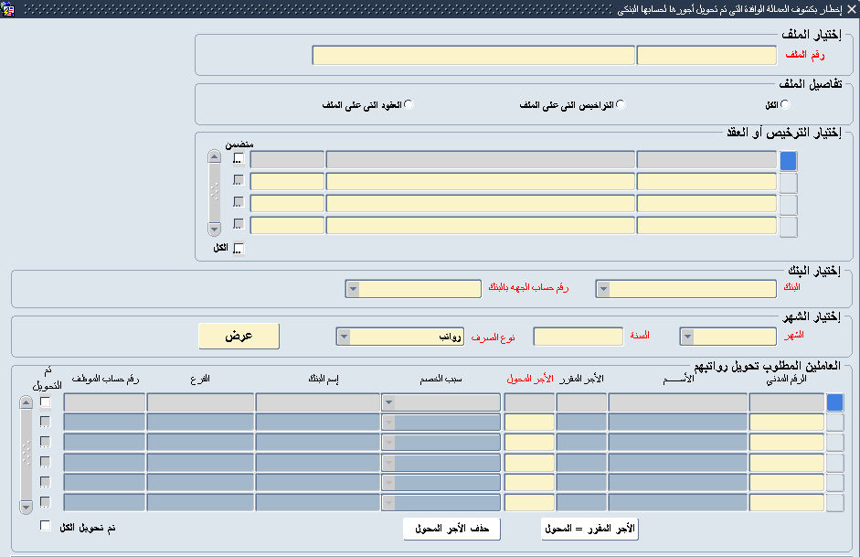
شاشات نظام:
شاشة صرف الرواتب

Slide 10
من خلال تلك الشاشه يمكن لصاحب العمل تقديم طلب لصرف الرواتب لعاملين مسجلين بتراخيص تابعه للملف الخاص به وذلك كما يلي:
يسجل صاحب العمل رقم الملف الخاص به والمسجل به الترخيص أو العقود المطلوب عمل طلب لتحويل رواتب العاملين بها.
يحدد صاحب العمل ما إذا كان يريد تحويل رواتب لعاملين مسجلين علي تراخيص أو عاملين مسجلين علي عقود أو كلاهما معا.
يسترجع النظام بناءا علي اختيار صاحب العمل التراخيص او العقود المسجله بالملف.
يحدد صاحب العمل الرقم المدني للترخيص المسجل به العاملين المطلوب تقديم طلب لتحويل الرواتب لهم.
يحدد صاحب العمل البنك ورقم الحساب الجهه المطلوب تحويل الرواتب منهما.
يحدد صاحب العمل الشهر والسنه المطلوب تحويل الرواتب فيهما, يحدد ايضا نوع الصرف, ثم يضغط زر (عرض) فيسترجع النظام بيانات العاملين المسجلين علي هذا الترخيص والمطلوب تقديم طلب لتحويل رواتبهم.
يسترجع النظام في بيانات العاملين (الرقم المدني للعامل واسمه والأجر المقرر له والأجر المطلوب تحويله واسم البنك والفرع المسجل به الحساب لهذا العامل ورقم حساب العامل وسبب الخصم في حاله وجود خصم بالراتب).

Slide 11
يمكن التحويل لكل العاملين بتحديد علامه التصحيح في حقل (تم تحويل الكل).
يسمح النظام لصاحب العمل بالتعديل في الأجر المحول, ثم يحدد علامه تصحيح في المربع الموجود في نهايه الحقل بجانب كل عامل والمسمي باسم (تم التحويل).
في حاله خصم من الراتب لعامل يطلب النظام تحديد سبب الخصم لهذا العامل في حقل سبب الخصم حيث تظهر قائمه بأسباب الخصم يقوم مستخدم النظام (صاحب العمل) بالأختيار منها.
بعد تحديد العاملين المطلوب تحويل رواتبهم يسترجع النظام عدد العمال المطلوب تحويل رواتبهم واجمالي المبلغ المحول.
عند الضغط زر (حفظ) فيسجل النظام الطلب ويتم تقديمه بالفعل للبنك.
من خلال زر (طباعه) يمكن لمستخدم النظام طباعه الطلب الذي تم تقديمه.
عند الضغط زر (خروج) يعود النظام للشاشه الرئيسيه للخدمه.

Slide 12
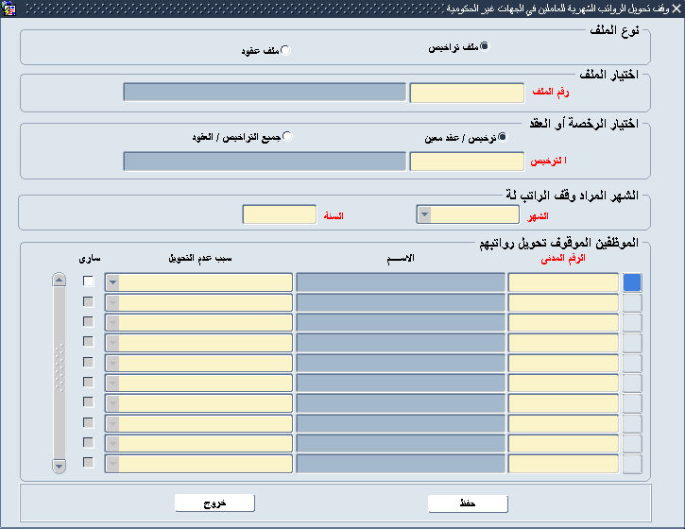
يسمح النظام لصاحب العمل بتحديد أسباب ايقاف صرف الرواتب للعاملين وذلك من خلال الشاشات التاليه:
2)وقف تحويل الرواتب الشهريه لعاملين (الذين لم يحول لهم الأجر) :
يندرج تحت هذه القائمه مجموعه الشاشات التاليه والتي منها يمكن لصاحب العمل ان يوقف راتب عامل محدد مع توضيح السبب وذلك كما يلي:

Slide 13
من خلال تلك الشاشه يمكن لصاحب العمل ايقاف راتب لعامل محدد وذلك كما يلي:
يحدد مستخدم النظام الأختيار للملف إما ملف تراخيص أو ملف عقد.
يسجل مستخدم النظام رقم الملف , فيسترجع النظام اسم هذا الملف.
يحدد مستخدم النظام الرقم المدني للترخيص أو رقم ملف العقد المسجل به العامل, فيسترجع النظام اسم هذا الترخيص او العقد.
يحدد مستخدم النظام الشهر و السنه المراد ايقاف الراتب فيهما للعامل.
يسترجع النظام جميع الأرقام المدنيه واسماء العاملين المسجلين علي هذا الترخيص, يحدد مستخدم النظام سبب عدم تحويل الراتب في حقل (سبب عدم التحويل) بجانب العامل المطلوب ايقاف راتبه.
عند الضغط زر (حفظ), فإن النظام يوقف راتب هذا العامل للشهر المحدد.
لرفع الأيقاف عن عامل يقوم المستخدم بوضع علامه تصحيح في مربع (ساري) بجانب العامل ثم الضغط زر (حفظ), فإن النظام يرفع الأيقاف عن راتب هذا العامل للشهر المحدد ويمكن صرف الراتب له من خلال شاشه طلب صرف الرواتب.عند الضغط زر (خروج) فإن النظام يخرج الي الشاشه الرئيسيه للخدمه.

Slide 14
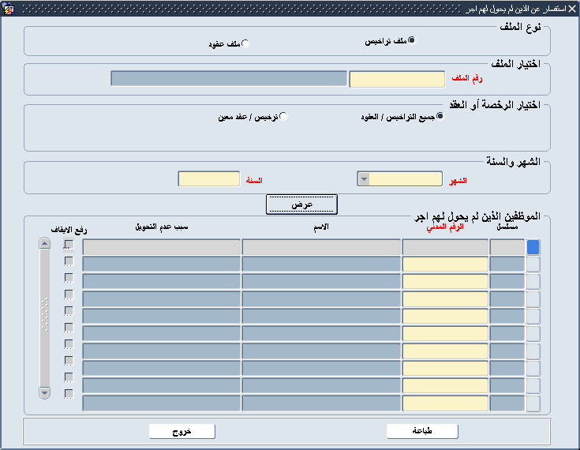
3) شاشة إستفسار

Slide 15
من خلال تلك الشاشه يمكن لموظف إدارة الترخيص والأستفسار عن عاملين مسجلين في ترخيص محدد تم إيقاف رواتبهم لشهر محدد وذلك كما يلي:
يحدد مستخدم النظام الاختيار للملف إما ملف تراخيص أو ملف عقد.
يسجل مستخدم النظام الرقم المدني للجهة المطلوب الاستفسار عنها, فيسترجع النظام اسم الجهة.
يحدد مستخدم النظام الشهر و السنه المطلوب معرفه العاملين بهذا الترخيص الموقوف رواتبهم لهذا الشهر.
يسترجع النظام الأرقام المدنية و أسماء العاملين المسجلين بهذا الترخيص والموقوف رواتبهم لهذا الشهر المحدد بناءا علي طلب صاحب العمل.
يسترجع النظام أيضا سبب إيقاف الراتب لكل عامل والمحدد من خلال صاحب العمل.
يمكن طباعه تقرير بهؤلاء العاملين الموقوف رواتبهم والجهه التابعين لها والشهر والسنه الموقوف فيها رواتبهم, ويصدر أيضا في هذا التقرير أسماء العاملين الذين تم وقف الراتب لهم وسبب هذا الوقف لكل عامل وحاله هذا الوقف ما إذا كان قد تم إلغائه أو مازال ساري.

Slide 16
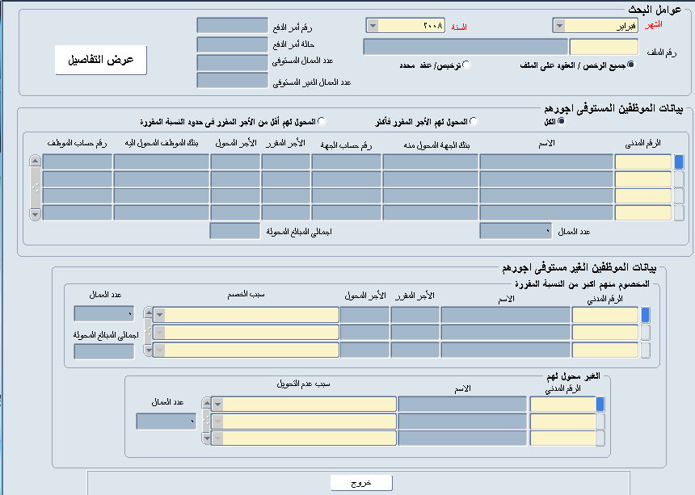
3- شاشة أستفسار عن الرواتب الشهريه
يستفيد صاحب العمل من تلك الشاشه في الأستفسار عن العاملين الذين تم تحويل رواتبهم بالفعل, وبناءا علي موافقه صاحب العمل علي هؤلاء العاملين سيتم ابلاغ التفتيش بالعاملين الذين تم تحويل رواتبهم والذين لم يتم تحويل رواتبهم وفيما يلي توضيح لكيفيه التعامل مع تلك الشاشه.

Slide 17
يحدد صاحب العمل الشهر والسنه المطلوب الأستفسار عن حاله تحويل الرواتب فيهما.
يسجل صاحب العمل رقم الملف الخاص به والمسجل به الترخيص أو العقود المطلوب الأستفسار عن حاله تحويل رواتب العاملين بها.
يحدد صاحب العمل (مستخدم النظام) إذا كان يريد الأستفسار عن جميع الرخص او رخصه محدده أو عقد محدد.
في حاله تحديد اختيار جميع الرخص علي الملف, يسترجع النظام بيانات جميع العاملين والمسجلين علي رخص او عقود في الملف.
في حاله اختيار رخصه أو عقد محدد, يطلب النظام الرقم المدني للترخيص أو رقم العقد, وبعد تسجيل الرقم المدني للترخيص أو العقد يسترجع النظام بيانات العاملين الذين تم تحويل رواتبهم لهذا الترخيص أو العقد.
عند الضغط زر (عرض التفاصيل) يسترجع النظام بيانات العاملين الذين تم إعتماد رواتبهم بالفعل من البنك وتم تحويلهم, يسترجع النظام آليا عدد العمال المستوفي وهؤلاء هم الذين تم تحويل أجورهم ويسترجع ايضا عدد العمال الغير مستوفي وهؤلاء هم الذين لم يتم تحويل رواتبهم كامله ويسترجع ايضا النظام رقم امر الدفع وحاله امر الدفع.

Slide 18

النهاية
مع أطيب الأماني لكم بالتوفيق و الاستفادة
أ.عادل عثمان

